Slide 1
Inteligencia de Negocios
Business Inteligence (BI)

Slide 2
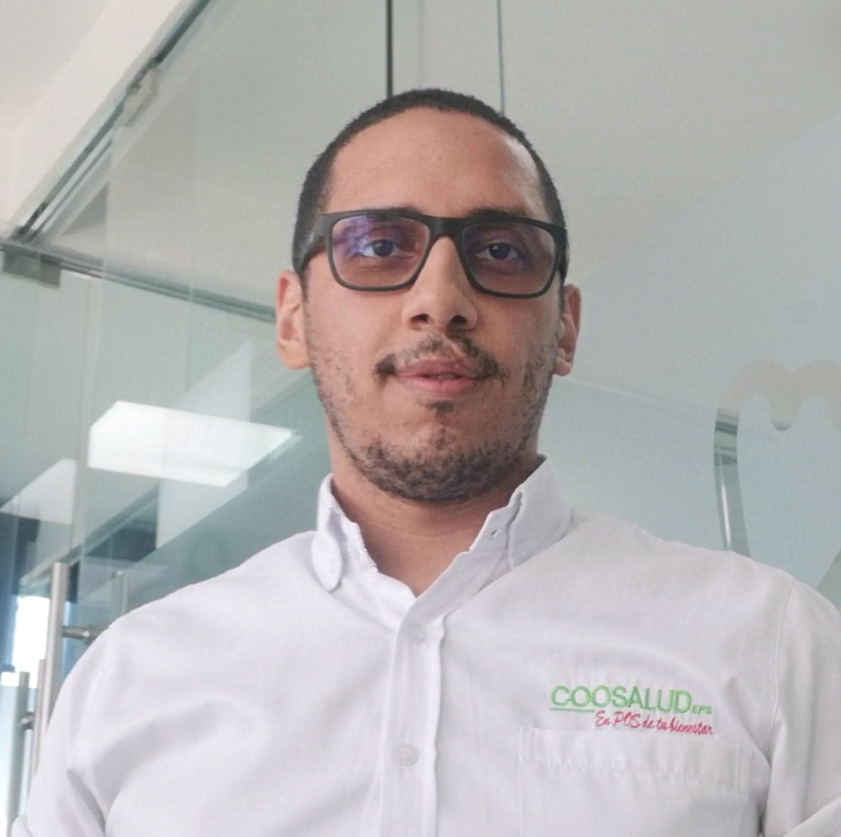



Diego
Herrera
Malambo
Soy Administrador de Empresas, Especialista en Gestión de Proyectos, con diplomados en Business Inteligence and Data Mining y Big Data & Business Analitycs, actualmente me encuentro cursando la maestría en Estadística Aplicada y Ciencia de Datos. Tengo cerca de 10 años de experiencia en análisis de información. He implementado diferentes soluciones BI con planos/Excel, bases de datos MySql/Postgre/MSSql además de servicios Cloud serverless de AWS, creando dashboards en PowerBi y Tableau. Manejo los lenguajes para análisis de información como SQL, Python, R y VBA. generando valor para las empresas permitiendo la toma de decisiones basadas en datos. Soy egresado de la primera promoción de DS4A.
dherrerambo

Slide 3
¿Que es Inteligencia de Negocios?
1
Business Inteligence (BI)

Slide 4
Se denomina inteligencia empresarial, inteligencia de negocios, inteligencia comercial o BI (del inglés business intelligence), al conjunto de estrategias, aplicaciones, datos, productos, tecnologías y arquitectura técnicas, los cuales están enfocados a la administración y creación de conocimiento sobre el medio, a través del análisis de los datos existentes en una organización o empresa.
Fuente: Wikipedia - https://es.wikipedia.org/wiki/Inteligencia_empresarial

Slide 5
¿Historia de la Inteligencia de Negocios?
2
Desde su inicio hasta su desarrollo actual

Slide 6
Linea de Tiempo: inicios de las bases del BI
Richard Millar Devens: Cyclopædia of Commercial and Business Anecdotes
Peter Drucker: Management by Objectives (MBOs)
Decision support systems (DSS)
Simulmatics Corporation
Edgar Codd: "Relational database model“
First business intelligence software vendors
SAP founded
Statistical Analysis System (SAS) initial release
VisiCalc initial release
Teradata founded
1865
1911
1954
1958
1960
1969
1970
1971
1972
1975
1976
1977
1979
IBM founded
Hans Peter Luhn (IBM): "A Business Intelligence System"
Cognos founded as a consultancy
Project Cybersyn
Information Builders (ibi) founded
Microsoft founded
Oracle founded (as Software Development Laboratories, SDL)

Slide 7
Linea de Tiempo: surgimiento del BI
Executive information systems (EIS)
Data warehouses, RDBMS
Lotus 1-2-3 initial release
Dundas founded
ANSI/ISO SQL
Microsoft SQL Server MicroStrategy founded
Howard Dresner: a definition for business intelligence (attributed)
Qlik founded
Edgar Codd: on-line analytical processing (OLAP)
Early predictive analytics
Salesforce founded
First use of term Software-as-a-service, "SaaS"
1980
1981
1983
1985
1987
1988
1989
1990
1993
1997
1999
2000
2001
Hyperion founded
George Doran: "S.M.A.R.T"
Microsoft Excel
The Multiway Data Analytics consortium conference in Rome
First generation BI: IT run the reports for business users
Data mining, multimedia databases, early Web
Business Objects founded
Use of term "business intelligence" becomes widespread
TIBCO founded
Alteryx founded
Second generation of BI: The rise of business intelligence

Slide 8
Linea de Tiempo: desarrollo del BI
Amazon Web Services launched
Sisense founded
MapReduce introduced
Apache Hadoop intial release
KNIME initial release
IBM buys Cognos
SPARQL
Looker founded
Snowflake founded
IBM Watson on Jeopardy!
Microsoft Power BI Toucan Toco founded
GraphQL initial release
Cloud BI adoption skyrockets to 50%, double from 2016 (Forbes)
Sisu founded
2002
2003
2004
2005
2006
2007
2008
2010
2011
2013
2015
2017
2018
Tableau founded
Yellowfin founded
Palantir founded
Beginning of the social media age, data volume skyrockets
Rapidminer founded
Oracle buys Hyperion
SAP buys Business Objects
Narrative Science founded
Domo founded
Microsoft Azure launched
Third generation of BI
Big Data
NoSQL
Google Cloud Platform launched
"Augmented analytics is the future of data and analytics" (Gartner)

Slide 9
Linea de Tiempo: presente y futuro del BI
Salesforce buys Tableau
COVID
"Data storytelling will dominate BI by 2025" (Gartner)
2019
2020
2021
2022
https://www.timetoast.com/timelines/1941108
https://www.timetoast.com/timelines/2521983
https://notes.fringeling.com/ABriefHistoryOfBusinessIntelligence/
Google buys Looker
TIBCO buys Information Builders
MicroStrategy invests +$1B on Bitcoin
¿?
Tarea 1: estado actual y futuro de BI

Slide 10
Caracteristicas de la Inteligencia de Negocios(BI)
3

Slide 11
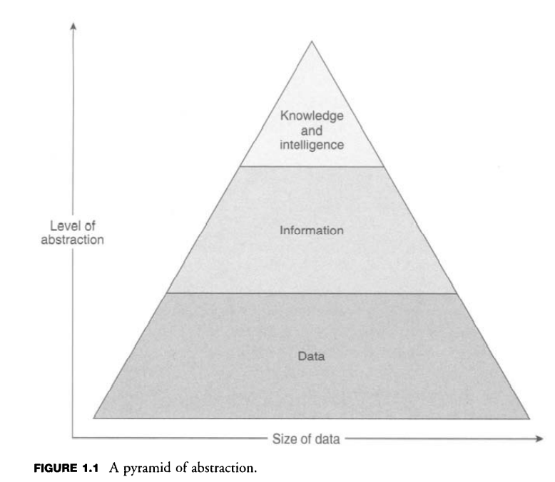
Pirámide de la creación de conocimiento
Datos se pueden definir como los registros de las transacciones estos no tienen contexto y no tienen significado alguno (es simplemente el valor capturado).
Información son los datos con un contexto definido y por ende con un significado claro e interrelacionable.
Conocimiento es el concepto del entendimiento de la información, que nos permite reconocer patrones en la información, hipótesis y resolución de insight.

Slide 12
Toma de decision basado en BI
Proveer soporte para lograr los objetivos definidos por el negocio en las diferentes áreas teniendo en cuento el contexto.
Las decisiones se de las organizaciones se basan en la experiencia y los datos obtenidos / generados en la operación de las organizaciones. El BI nos aporta metodologías para obtener y hacer uso de la información.
El uso de tecnologías se soporta en el uso de sistemas de información y comunicaciones.
Los sistemas de BI deben entregar la información en el momento correcto a las personas correctas.

Slide 13
Escenarios del uso de BI en las organizaciones
El uso de BI separado de los procesos estratégicos de la gerencia.
Soportar el monitoreo/seguimiento a las estrategias de la organización.
Ofrecer KPI para retroalimentar las definiciones de las estrategias planteadas.
Recurso organizacional.

Slide 14
Principales perspectivas del BI
Producción: soporta las decisiones en búsqueda de responder las preguntas relacionadas con los productos ofrecidos por las organizaciones, preguntas tales como que producto debería ser ofrecido a que cliente, esta perspectiva tiene un rol muy importante sobre el desarrollo interno de los productos de la organización y como se debe operar.
Cliente: comportamiento de los clientes y el entendimiento desde la perspectiva de producción como se puede traducir en cumplir las expectativas de los clientes.
Organizacional: permite ver las tendencias de la organización su procesos soportes, relacionamiento con los clientes y la operación en conexión con la producción.

Slide 15
Metodologias de BI
4

Slide 16
… companies state that “information integration is thought to consume about 40 % of their budget.” Kimball states that the design and development of the underlying “systems consumes the lion’s share of effort during a DW/BI project”…

Slide 17
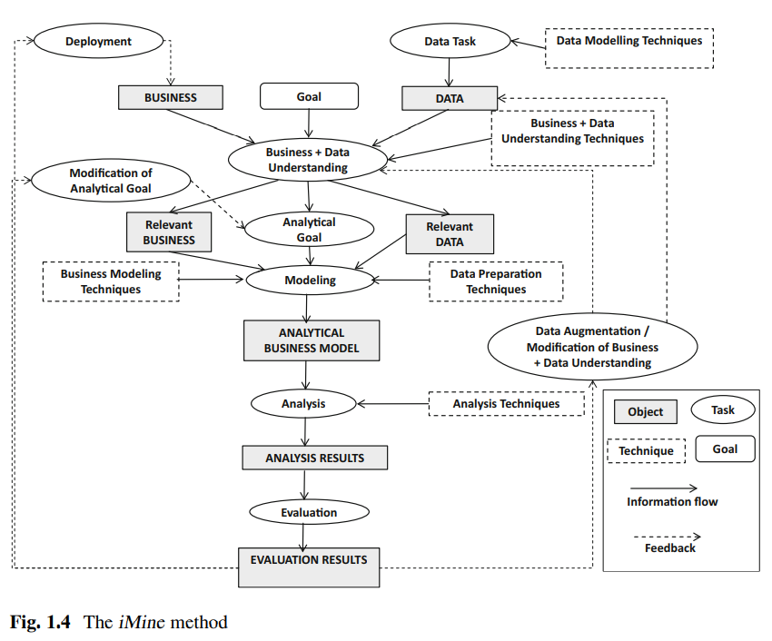
iMine
Objects: Rectangles with full borders represent the objects that are analyzed or produced during the BI process along the three goal perspectives.
Tasks: Ellipses represent the BI tasks that have to be conducted by the BI
analyst.
Techniques: Rectangles with dashed border represent techniques for the different BI tasks. Techniques consist of repositories for procedures, methods for using the procedures, and tools for implementation.
Information flow: Solid arrows represent the flow of information.
Feedback: Dashed arrows refer to possible feedback loops.
Analysis goals: Analysis goals are depicted as rectangles with rounded corners

Slide 18
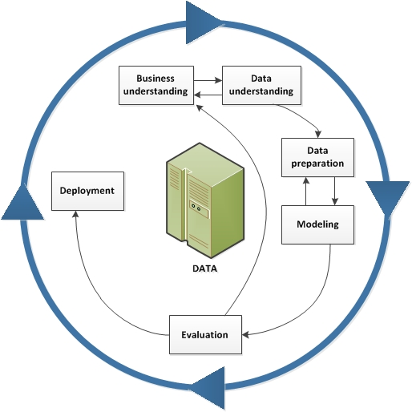
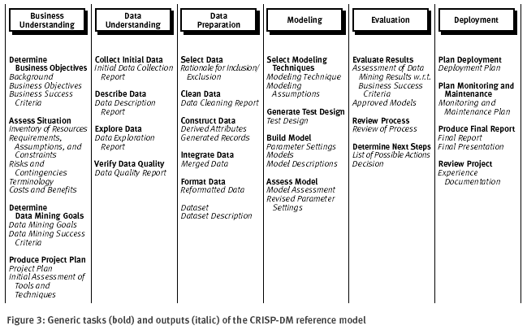
CRISP-DM
https://www.dataprix.com/es/metodologia-crisp-dm-mineria-datos/modelo-referencia-crisp-dm
https://www.sngular.com/es/data-science-crisp-dm-metodologia/
https://www.ibm.com/docs/es/spss-modeler/saas?topic=dm-crisp-help-overview
https://www.datascience-pm.com/wp-content/uploads/2021/08/CRISP-DM-for-Data-Science.pdf

Slide 19
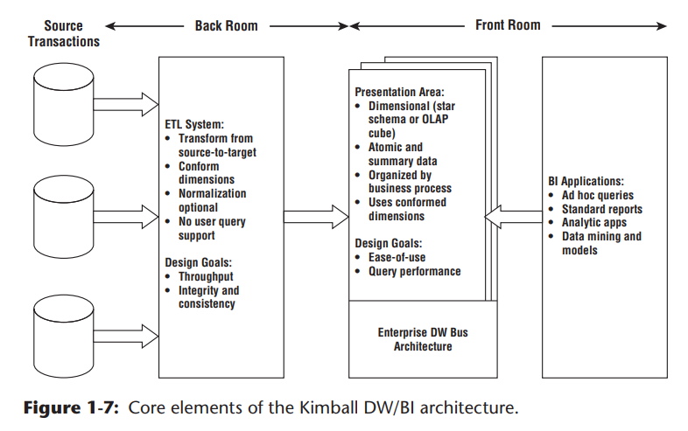
KimBall
Descriptive
Reporting
Segmentation
Detect interesting behavior

Slide 20
Procesos dentro del BI
4

Slide 21
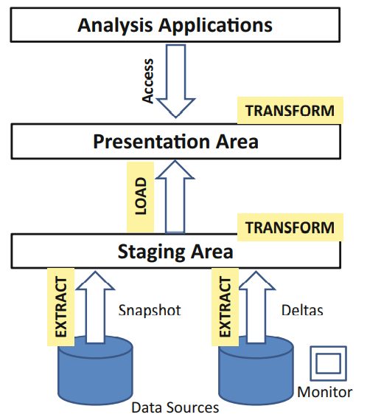
ETL
Corresponde a Extract, Load and Transform (ETL).
Pero debido a el BigData en muchos casos se opta por se ELT

Slide 22
KPI
Key Performance Indicator: links the activities of the business to objectives by defining a measurable quantity

Slide 23
Analytical Goals of BI
Descriptive
Reporting
Segmentation
Detect interesting behavior
Predictive
Regression
Classification
Understanding
Process identification
Process analysis

Slide 24
Business Intelligence in Context
For the development of a unified umbrella for BI, we use a process-oriented definition of the term business applicable in many different domains. One can look at such a business process from different perspectives, in particular the production perspective, the customer perspective, and the organizational perspective are identified. In connection with the perspective, it is often important to identify the roles of actors within the business process; in particular, process subjects as the actors that generated instances of the business are of utmost importance in BI.
The main input for all BI activities are data about the instances of business processes. These data are generated according to a specific view on the business process. Three views are identified: the event view, the state view, and the cross-sectional view. In the production perspective, the event view is of utmost importance and in the customer perspective the cross-sectional view is dominant.

Slide 25
Business Intelligence in Context
Using data as input, any BI activity starts from a certain goal. For the goal measurable quantities, so-called key performance indicators (KPIs) are defined. The KPIs have to be seen in connection with the strategic use of BI inside the business. This strategic use ranges from application of BI for achieving short-term targets with no connection to the management strategy over use of BI as a feedback for the overall management strategy up to understanding BI as a strategic resource for management decisions.
Many a time, BI applications aim for understanding the dependence of a KPI from other quantities called influential factors. This leads to the formulation of analytical goals for BI. Different analytical goals can be identified: descriptive goals, predictive goals, and business understanding goals. These analytical goals allow a formal analysis, and the results of the analysis can be used later on for decision support.

Slide 26
Big Data
5

